Slide 1
Лекція 6.
Інтелектуальні системи підтримки прийняття рішень діагностики технічного стану будівель

Slide 2
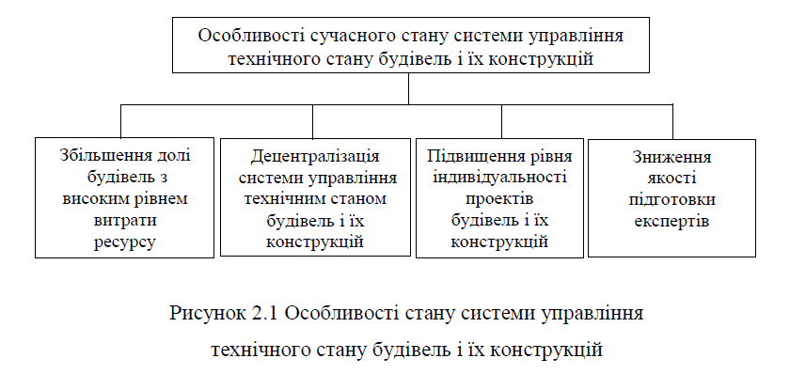
Завдання системи управління технічного стану будівель і їх будівельних конструкцій зазнають в теперішній час істотних суттєвих змін. Для ремонтно-відновлювальних робіт спостерігаються тенденції, основні з яких приведені на рис. 2.1.

Slide 3
Представлені на рис. 2.1 особливості, які є причинами того, що зростає рівень невизначеності прийняття відповідних рішень системи управління технічного стану будівель і будівельних конструкцій.
Система управління технічного стану будівель і будівельних конструкцій обумовлює:
- неповною відповідністю розрахункових схем, що враховуються на етапі проектування і розрахункових ситуацій в роботі будівельних конструкцій;
- неоднорідністю міцнісних, деформаційних, структурних, теплозахисних, акустичних, хімічних та інших властивостей матеріалів, що використовуються в будівельних конструкціях будівель, а також властивостей, що визначають їх стійкість до зовнішніх дій і довговічність;
- невизначеністю і можливою мінливістю умов експлуатації будівлі, залежних від технологічних процесів, які здійснюються від зовнішніх чинників;
- відсутністю достатнього об’єму статистичних даних про властивості нових матеріалів і будівельних конструкцій будівель, що проявляються в процесі будівництва;
- невизначеною результативністю методів протидії негативним чинникам, які вживаються.
Всі ці особливості необхідно враховувати при плануванні робіт експертам, які відповідають при виконанні робіт та при визначенні фактичного стану.
Одним з найбільш перспективних напрямків в підвищенні ефективності системи управління технічного стану будівельних конструкцій та будівель в цілому в умовах невизначеності є застосування інтелектуальних систем підтримки прийняття рішень.

Slide 4
Під інтелектуальними системами підтримки прийняття рішень розуміють таку систему, в якій використовуються методи штучного інтелекту. Розглядається варіант побудови інтелектуальних систем підтримки прийняття рішень в рамках якого застосовуються методи, що ґрунтуються на застосуванні задач нечіткої логіки при оцінюванні стану будівельних конструкцій та будівель в цілому. Основними відмінностями розглянутого підходу від відомих - є спільний облік двох чинників невизначеності - нечіткості прийняття рішення по управлінню на основі ретроспективних даних про технічний стан будівельних конструкцій будівель і нечіткості отримання поточної інформації при застосуванні інструментальних і експертних методів оцінок поточного технічного стану конструкцій будівель. Це дозволяє понизити загальний рівень невизначеності ситуації та отримати рішення про технічний стан будівель.
Такий підхід є актуальним для сучасного стану системи експлуатації будівель, що дозволяє підвищити ефективність процесу прийняття рішень щодо проведення необхідних дій в порівнянні з іншими відомими методами.
Об’єктом розгляду виступають конструкції будівель. Предметом дослідження являється процес формування прийняття рішень системи управління технічного стану будівель та їх основних конструкцій із застосуванням інтелектуальних систем підтримки прийняття рішень.

Slide 5
Математичні моделі системи підтримки прийняття рішень діагностики технічного стану конструкцій будівель
Підвищити точність формування дій, можливо при спільному використанні накопиченої інформації, результатів поточного контролю і моніторингу стану основних конструкцій, а також результатів експертного висновку щодо ефективності заходів по забезпеченню довговічності основних конструкцій і будівель в цілому. Узагальнення різнорідної інформації і отримання логічних висновків можливо на основі застосування інтелектуальних систем підтримки прийняття рішень.
Розглянемо модель прийняття рішення з управління системи діагностики конструкцій і будівлі в цілому.
Припустимо, що стан конструкції будівлі характеризує один параметр (показник властивості). Позначимо його через x. Припустимо, що параметр стану x основної конструкції доступний для спостереження і виміру інструментальними та експертними методами.
Припустимо, що для параметра x встановлена множина його станів, які складають вектор X= x1, x2,..., xn. Наприклад, для основних конструкцій згідно нормативних документів прийнято п’ять рівнів стану – від працездатного до аварійного (ВСН 57-88(р). Положення щодо технічного обстеження житлових будівель). Нехай заходи щодо дії на досліджену конструкцію є вектор Y={y1, y2,..., ym}. Кожному із станів xi(i= 1(1)n) повинно бути зіставлені одно або декілька можливих дій yj, yj належить Y (j= 1(1)m). Відповідність технічного стану конструкції заходам yj(j= 1(1)m) має бути задане деяким правилом P.
На рис. 2.2 встановлені експертні правила відповідності дій на конструкцію.

Slide 6
Таким чином, можно сформувати множину керованих дій U= {u1, u2,..., uк}, до складу якої входять елементи структури вибору конкретної дії при зафіксованому в ході контролю стані xf конструкції. Рішення системи управління ui(i= 1(1)n) повинні формуватися системою підтримки прийняття рішень. Припустимо, що невідомість ситуації управління характеризується вектором Ω=(W1, W2) умов невизначеності. Умова W1 характеризує невизначеність відповідність кожного ui(i=1(1)К) конкретному стану x через обмеженість початкових даних для опису зміни стану конструкції в умовах експлуатації будівлі і його реакції на можливі дії. Умова W2 характеризує невизначеність фактичного стану xf параметру x при виконанні інструментального або експертного контролю конструкції при моніторингу технічного стану будівлі експертами.
Врахуємо невизначеність типу W1 введенням нечіткого опису технічного стану конструкції будівлі за допомогою лінгвістичної змінної Ẋ.

Slide 7
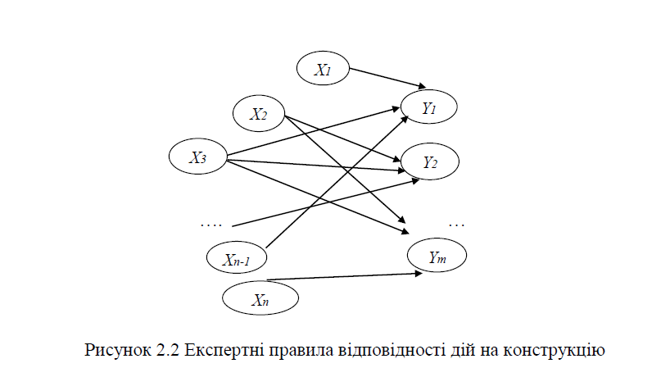
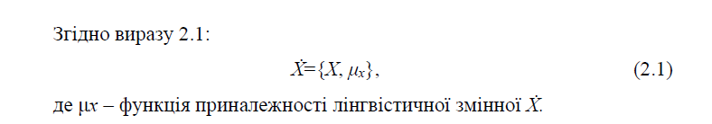

Slide 8
Пропонується відповідність Р знанням, що визначаються продукційними правилами типу “ЯКЩО …., ТО”.
Таким чином, інтелектуальні системи підтримки прийняття рішень по управлінню технічним станом конструкції представляє собою операцію імплікації:
Розглянемо ситуацію, що пов’язана з фактором W2. Припустимо, що через особливості системи контролю отримати точну кількісну оцінку xf поточного стану конструкції немає можливості. При цьому результат контролю qf конструкції представляє собою один із термів q множини Q термів значення контрольованого параметру. Наприклад, якщо нечітке значення Ẋ контрольованого параметру x має значення “високий”, то терми q вказаного значення можуть мати вигляд “помірно високий”, “порівняно високий”, “не дуже високий”, “дуже високий”. В цьому випадку параметр x конструкції може бути оцінений за непрямими ознаками, наприклад, у вигляді: “значення параметру досить високе”, при цьому вказується рівень приналежності результату контролю до одного з термів. Тому для кожного терма q лінгвістичної змінної x необхідно за результатами ретроспективної інформації побудувати функцію приналежності (ФП). При зроблених допущеннях, модель прийняття рішення, згідно використання заходу yf по управлінню за технічним станом конструкції будівлі можна представити таким чином:

Slide 9
де P – правило відповідності дії yf фактичному стану qf конструкції з урахуванням невизначеності двох типів.
В цьому випадку результат оцінки zf технічного стану конструкції по контрольованому параметру x з урахуванням двох видів невизначеності є результатом перетину двох функцій приналежності – ФП параметра xf, що характеризує продукційне правило (2.2) і ФП результату qf поточного контролю технічного стану конструкції.
Максимальне значення отриманого в ході цього об’єднання ФП нечіткої змінної zf буде представляти собою значення підсумкової ФП оцінки фактичного стану конструкції.
Цей висновок представлений співвідношенням:
Значення показника, що представлено у виразі (2.4), будемо називати а – рівнем результату žf контролю стану конструкції. Після цього у відповідності з продукційним правилом (вираз 2.3) і управління u* необхідно визначити вигляд керованої дії уf на конструкцію по параметру х. Управління u* для конструкції повинно відповідати фактичному стану хf конструкції будівлі, що досліджена.

Slide 10
Послідовність дій щодо прийняття рішення про керовані дії системи діагностики конструкції і будівлі в цілому, що характеризується параметром x, представлена на рис. 2.3.
Таким чином, при отриманні рішення системи управління діагностики конструкції використовуються елементи штучного інтелекту, тому система, що реалізовує цю процедуру може бути віднесена до класу інтелектуальних систем підтримки прийняття рішень.
Надалі розглянемо розрахунковий приклад, що характеризує застосованість розробленої методики.

Slide 11
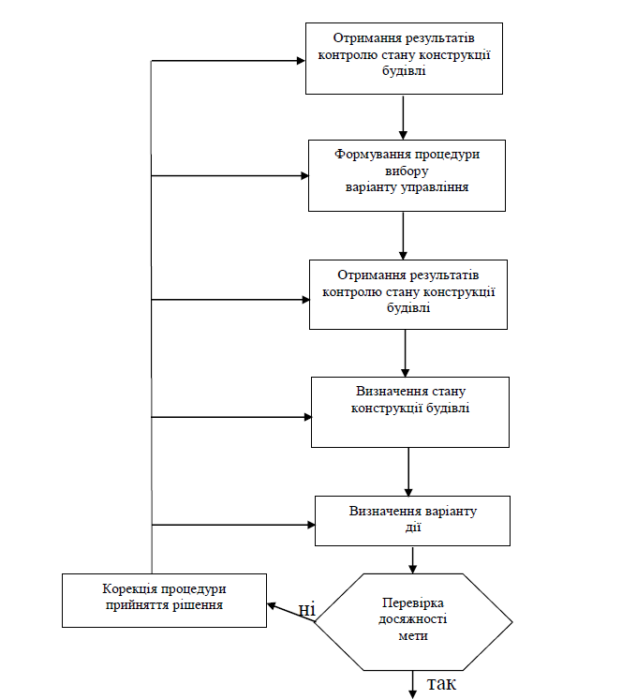
Рисунок 2.3 Етапи підготовки прийняття рішення
системи діагностики конструкції і будівлі в цілому

Slide 12
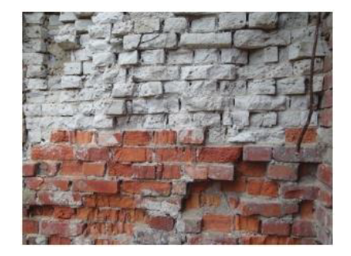
Розрахунковий приклад інтелектуальної системи прийняття рішень діагностики технічного стану конструкцій будівель
Постановка задачі. Ця будівля є прикладом порушення правил експлуатації, що виражається в несвоєчасному захисті стіни будівлі від зволоженості та викликане пошкодженням покрівлі (рис. 2.4).
Рисунок 2.4 Фрагмент пошкодженої стіни будівлі

Slide 13
Параметром x її стану являється залишковий ресурс надійності в роках експлуатації. До множин дій відносяться зміцнення конструкції, розбирання частини стіни будівлі, знос будівлі. Передбачається, що за результатами аналізу ретроспективної інформації, передбачені границі зміни параметру х, які знаходяться в межах інтервалу {0,4} років. При цьому експерт описує даний параметр як лінгвістичну зміну “залишковий ресурс”.
Для числового опису даного параметру використовується дзвоникоподібна функція приналежності з показниками b=2,2 роки і с=0,4.
Експертне виведення припускає для нечіткої величини керовану дію, яка має дзвоникоподібну функцію приналежності з параметрами b=100 і с=50. Рівень дій в даному випадку може визначатися вартістю заходів, наприклад, в долях відсотків від вартості повної заміни конструкції.
Тоді значення нечіткої змінної, що характеризує управління за технічним станом конструкції, може мати границі зміни {0;100}.
Особливості системи контролю конструкції будівлі не дозволяють отримати точне значення параметру x. Поточне значення параметру конструкції оцінюється експертно за непрямими ознаками. Для кожного з можливих станів конструкції вводяться терми q, що мають вигляд: “залишковий ресурс дуже низький”, “залишковий ресурс низький”, “залишковий ресурс задовільний” Для кожного з вказаних термів експертним способом визначена на основі ретроспективної інформації відповідна ФП.

Slide 14
При дослідженні поточного стану стіни, експерти отримали висновок, що qf=1,8 роки, де qf – оцінка значення залишкового ресурсу конструкції. Для розрахунків використовуються припущення, що терму “залишковий ресурс низький” відповідає дзвоникоподібна ФП з наступними показниками: координата максимального значення ФП рівна 1,8 року; коефіцієнт концентрації дорівнює 0,1.
Необхідно.
Підготувати обґрунтований варіант рішення щодо системи інтелектуального управління технічного стану конструкції (пошкодженої стіни будівлі).
Рішення задачі.
Розглянемо два варіанти постановки завдання.
Перший варіант завдання полягає в тому, що результат qf контролю конструкції розглядається як чітке число. Прийняття рішення для цього результату приведене на графіку (рис. 2.5). Синя стрілка показує спосіб реалізації продукційного правила Р для даного результату контролю.
Ідея здійснення процедури інтелектуального вибору рішення, представлена на графіку (рис. 2.6).
Червона стрілка на графіку (рис. 2.6) визначає дію, яка експертно встановлена прийнятним рівнем витрат, що здійснена на управління при зафіксованому поточному стані конструкції. Цей стан виражений чітким значенням qf параметру, рівним 1,8 року.

Slide 15
Розглянемо другий варіант рішення задачі.
Параметр стану стіни представляє собою нечітку величину з декількома термами. Як і в першому прикладі, зміна параметра x “залишковий ресурс” знаходиться в межах інтервалу {0; 4} роки. Проте тепер результат qf оцінювання технічного стану конструкції характеризується термом “залишковий ресурс низький”, що має відповідну ФП. Цей результат представлений на рис. 2.7.
Отримаємо тепер оцінку zf на основі реалізації правила перетину двох нечітких великих кількостей відповідно до виразу (2.4). Дана дія відображена на рис. 2.7.
Значення ФП результату контролю, представляють собою мінімальне значення для двох даних ФП при одних і тих же числових значеннях параметру стану конструкції. Підсумкова ФП представляє на рис. 2.15 вигляд залежності, що представлено на графіку червоним кольором. Максимальне значення цієї підсумкової ФП відповідає рівню а. Для вибору дії, початкова ФП (див. рис. 2.6) відсікається на рівні а. Підсумкова ФП інтелектуального рішення представлена на рис. 2.9 (графік зеленого кольору).
Для визначення чіткого аргументу по управлінню за технічним станом конструкції можна скористатися методом “центру тяжіння”. В даному випадку, точка “А” на рис. 2.7 – 2.8 відповідає “центру тяжіння” ФП прийнятого рішення. Синя стрілка, початок якої знаходиться в “центрі тяжіння”, визначає доцільне рішення по управлінню за технічним станом конструкції. Порівняння ФП отримуваних рішень для двох варіантів завдання по управлінню за станом конструкції) показує, що зниження рівня визначеності контролю стану приводить до підвищення ціни необхідних дій.

Slide 16
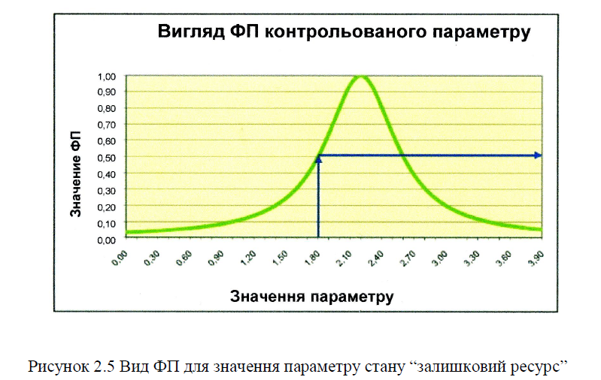
Це відповідає реальній ситуації експертного оцінювання стану конструкції, коли знижується впевненість експерта у формулюванні виводу при “розмиванні” умов отримання експертного висновку і він вважає за краще “підстрахуватися”, вибираючи найбільш ефективніший спосіб впливу на конструкцію, який являється при цьому найбільш дорожчим.

Slide 17
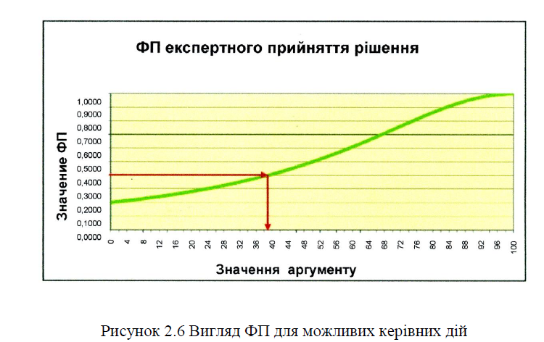

Slide 18
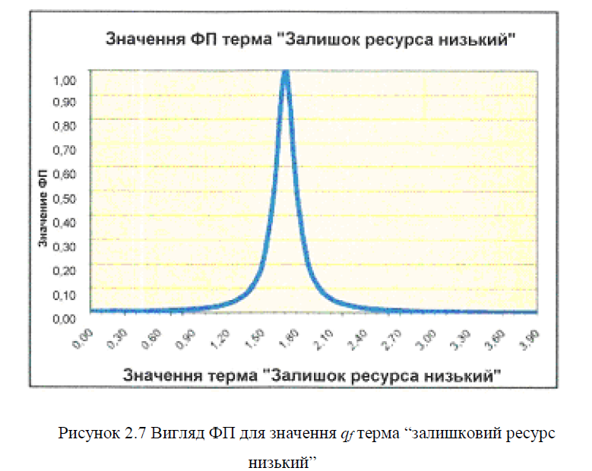

Slide 19
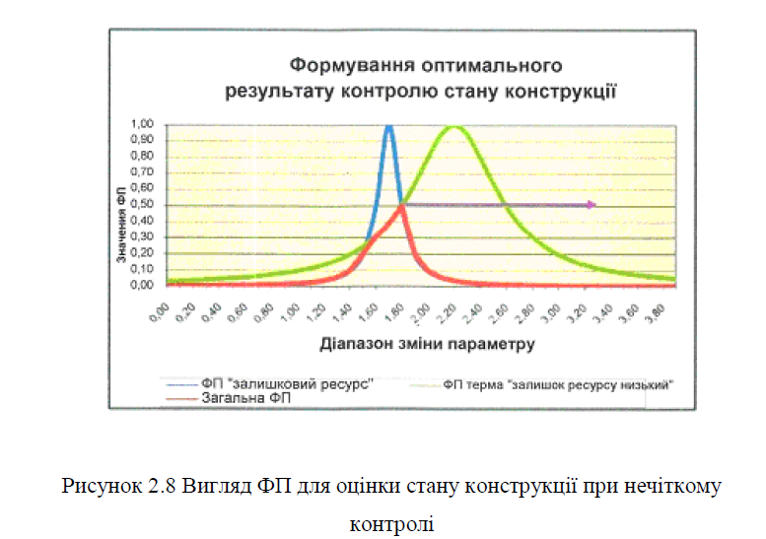

Slide 20
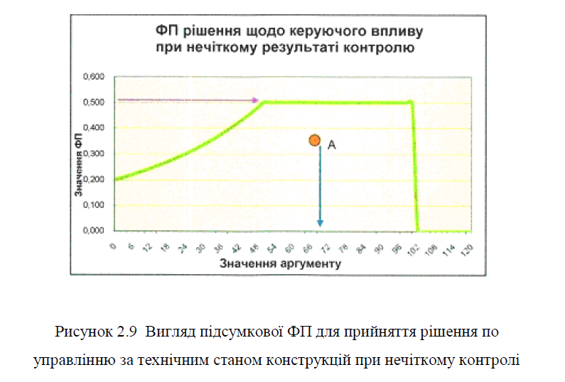

Slide 21
Використовуючи апарат нечіткої логіки можна побудувати модель інтелектуального прийняття рішення технічного стану конструкцій будівель. Основними елементами моделі є описи нечіткого продукційного виведення і нечіткого контролю стану конструкцій будівлі, при формуванні яких використовуються інструментальні засоби і знання експертів. Отримані при моделюванні рекомендації дозволяють точніше визначити витрати на експлуатацію будівель за рахунок обліку істотних невизначеностей, характерних для даного типу об’єктів. Виходом є вдосконалення систем підтримки прийняття рішень в напрямі узагальнення знань і досвіду експертів за результатами інструментального і візуального контролю конструкцій.

